Slide 1
Μάθημα 7^{ο}: Προγραμματισμός στην πλευρά του πελάτη – Javascript
Τμήμα Πληροφορικής
Σχολή Θετικών Επιστημών
Πανεπιστήμιο Δυτικής Μακεδονίας
Καστοριά
Ρέκκας Βασίλειος-Παναγιώτης
vrekkas@physics.auth.gr

Slide 2
Δυναμικές Ιστοσελίδες
HTML → επιτρέπει δημιουργία στατικών σελίδων → περιεχόμενο & μορφή → σταθερά
Ανάγκη δημιουργίας δυναμικών σελίδων → αλληλεπίδραση με χρήστη (πχ. Αλλαγή εμφάνισης μενού επιλογών όταν χρήστη πάνω πάνω ποντίκι)
Δύο τρόποι υλοποίησης δυναμικών σελίδων:
    Ανάπτυξη εφαρμογών που μεταφέρονται & εκτελούνται σε πελάτη → Javascript, Jquery & Java Applets
    Ανάπτυξη εφαρμογών που εκτελούνται σε εξυπηρετητή → σενάρια CGI, PHP, ASP (Active Server Pages), JSP (Java Server Pages) κλπ.
2

Slide 3
Δυναμικές Ιστοσελίδες
Κώδικας γλωσσών σεναρίου απλός → ενσωματώνεται σε κώδικα σελίδας HTML → αναλύεται & εκτελείται από browser που φορτώνει κώδικα HTML
Τα ενεργά στοιχεία (κώδικας) «κατεβαίνουν» στον web browser μαζί µε τη στατική πληροφορία (HTML)
Browser εντοπίζει και εκτελεί ενεργά στοιχεία – προγράμματα
2 κατηγορίες τεχνολογιών:
    Κώδικας προ-μεταγλωτισμένος, browser εκτελεί π.χ. Java Applets
    Κώδικας σεναρίου (script), ο browser τον επεξεργάζεται και αν είναι συντακτικά σωστός τον εκτελεί, π.χ. Javascript, Vbscript.
3

Slide 4
Δυναμικές Ιστοσελίδες
Κατάλληλη τεχνολογία όταν:
    Ελέγχεται η είσοδος του χρήστη (form validation)
    Απαιτούνται πολύπλοκες λειτουργίες στον πελάτη (πχ. διάδραση)
Πλεονεκτήματα:
    Ταχύτερες εφαρμογές λόγω τοπικής εκτέλεσης
    Δυνατότητα εκτέλεσης χωρίς συνεχή σύνδεση server/client
    Δυνατότητες, ευελιξία, ευχρηστία και καλαισθησία ιστοσελίδων
4

Slide 5
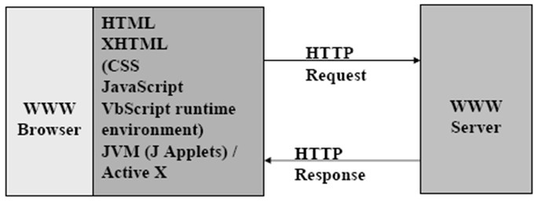
Δυναμικές Ιστοσελίδες
Μειονεκτήματα
    Ο κώδικας είναι ορατός
    Έλλειψη πρόσβασης σε τοπικό σύστημα→ ασφάλεια (πλην cookies)
    Δεν τρέχουν σε όλους τους clients (browsers)
5

Slide 6
Υπάρχουσες τεχνολογίες
Active-X controls: προγράμματα που τρέχουν σε browser και δουλεύουν µόνο µε Microsoft Internet Explorer σε Windows (τεχνολογία Microsoft)
Flash: τεχνολογία για δημιουργία animation εφέ σε ιστοσελίδες
    Απαιτεί λιγότερο bandwidth από ένα video που πρέπει να γίνει download πλαίσιο με πλαίσιο (δουλεύει ικανοποιητικά και σε αργές Internet συνδέσεις)
    Απαιτείται ειδικό λογισμικό εγκατεστημένο στον client (plug-in στον browser) → δωρεάν διαθέσιμα για περισσότερους browsers
    Δεν «βλέπουν» όλοι οι χρήστες τα flash animations
6

Slide 7
Υπάρχουσες τεχνολογίες
Flash: τεχνολογία για δημιουργία animation εφέ σε ιστοσελίδες
    Για το σχεδιασμό Flash animations απαιτείται ειδικό λογισμικό
    Αν και τα Flash animations εντυπωσιακά, μπορεί να είναι και ενοχλητικά
VBScript: μια γλώσσα βασισμένη στη Visual Basic, με παρόμοιες δυνατότητες με τη Javascript→ δουλεύει μόνο στον Internet Explorer
Java Applets
Javascript
7

Slide 8
JavaScript
Γλώσσα σεναρίου (script language)
Αναπτύχθηκε αρχικά από τη Netscape (αρχικό όνομα Livescript) – καμιά ουσιαστική σχέση με την Java
Τρέχει σε όλους τους browsers (cross-platform)
Γράφεται απευθείας μέσα σε HTML έγγραφα µε ή χωρίς χρήση ειδικού λογισμικού (HTML authoring tools, script editors)
8

Slide 9
Προγραμματισμός σε πελάτη
Πλεονεκτήματα/Μειονεκτήματα προγραμματισμού σε πελάτη
    Αντίδραση/επεξεργασία στις κινήσεις του χρήστη (user actions)
    Επεξεργασία/έλεγχος δεδομένων εισόδου του χρήστη (user input)
    Δυναμική εμφάνιση (συγγραφή) HTML
    Βελτίωση ευχρηστίας, ευελιξίας πλοήγησης
    Εύκολη στην εκμάθηση και χρήση – όχι όμως πλήρης γλώσσα
9

Slide 10
JavaScript
JavaScript κώδικας αντιδρά σε συμβάντα → εκτελείται όταν κάτι συμβεί:
    Φόρτωση σελίδας
    Κλικ χρήστη σε πλήκτρο
    Επιλογή κάποιου στοιχείου λίστας από χρήστη
JavaScript κώδικας → διαβάζει & μεταβάλλει περιεχόμενο HTML στοιχείου
Εμφάνιση πληροφοριών / μηνυμάτων σε πλαίσια στη μπάρα κατάστασης ενός παραθύρου (status bar), κ.ο.κ.
Ελέγχει δεδομένα φόρμας πριν υποβληθεί
10

Slide 11
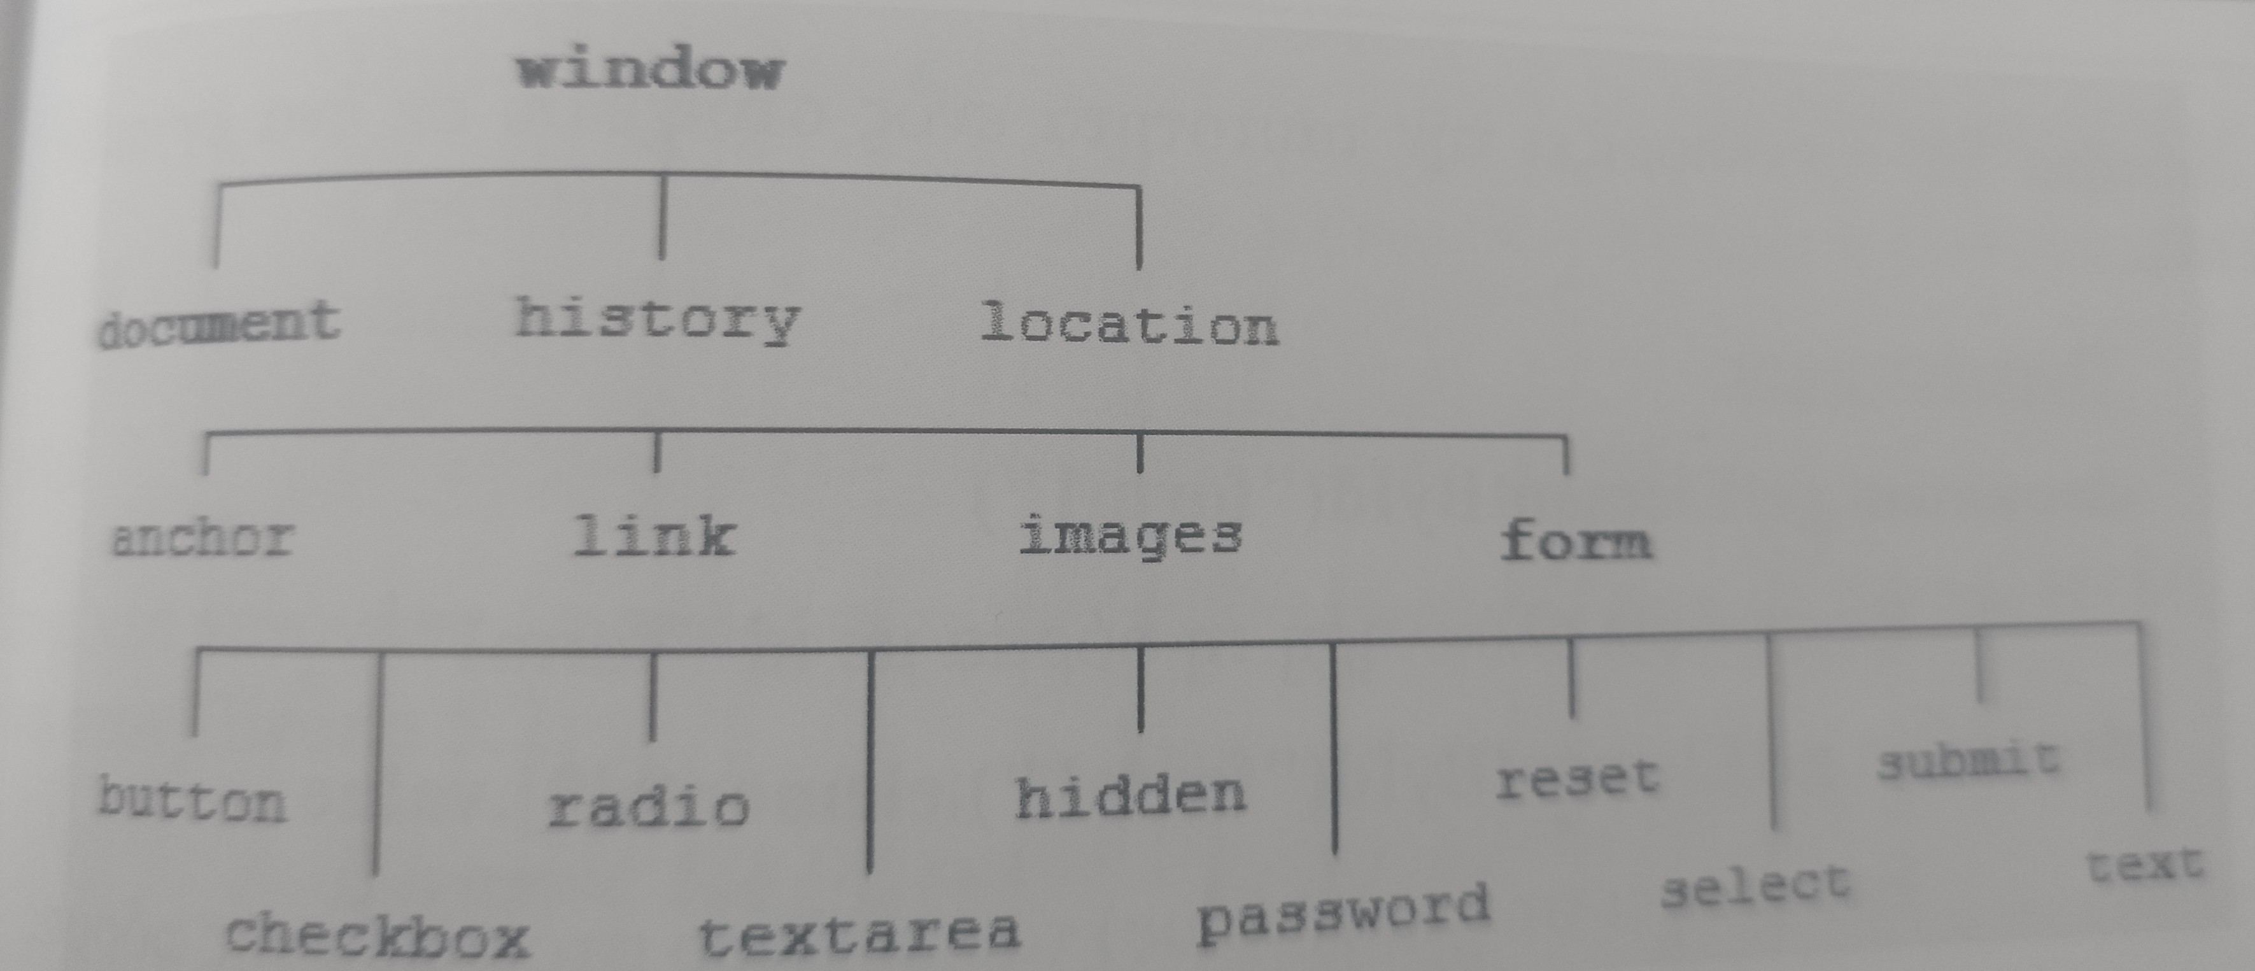
Ιεραρχία αντικειμένων JavaScript
Αντικειμενοστραφής λογική → Στοιχεία σελίδα → αντικείμενα → ιεραρχική δομή αντικειμένων που υποστηρίζει browser
11

Slide 12
Ιεραρχία αντικειμένων JavaScript
Παράθυρο ιστοσελίδας → window
Περιεχόμενο → document
Κάθε στοιχείο (πίνακας, φόρμα, πλήκτρο) → αντικείμενο
Για την τιμή value → window.document.form1.text1.value
Εμβέλεια κώδικα → επίπεδο παραθύρου → παράλειψη αναφοράς → αναφορά σε αντικείμενα κάτω από αυτό
12

Slide 13
Ιεραρχία αντικειμένων JavaScript
Κάθε αντικείμενο → ιδιότητες → αποθηκεύεται πληροφορία για αντικείμενο (τιμές ιδιοτήτων) → τυπικά χαρακτηριστικά (πχ. Χρώμα, θέση, μέγεθος κλπ.)
Αντικείμενο document → ιδιότητες πχ. Title →document.title
Δυνατότητα αλλαγής τίτλου → document.title=“changed title”
Προσπέλαση / αλλαγή περιεχομένων πχ. Password σε φόρμα → document.form.password.title
Συνηθισμένος τρόπος προσπέλασης αντικειμένων → μέσω της ιδιότητας id
13

Slide 14
Ιεραρχία αντικειμένων JavaScript
Ιδιότητα id → προσδιορίζει ταυτότητα στοιχείου σε έγγραφο HTML
Παραδείγματα:
  Επιστροφή φόρμας με id=“form1” →document.getElementById(“form1”)
  Επιστροφή τιμής πρώτου στοιχείου φόρμας →document.getElementById(“form1”).elements[0].value
  Επιστροφή τιμής στοιχείου με
Κώδικας JavaScript → ενσωματώνεται σε σελίδα → εντολές εκτελούνται όταν φορτωθεί ή συμβούν προκαθορισμένα γεγονότα
14

Slide 15
Ιεραρχία αντικειμένων JavaScript
Ιδιότητα id → προσδιορίζει ταυτότητα στοιχείου σε έγγραφο HTML
Παραδείγματα:
  Επιστροφή φόρμας με id=“form1” →document.getElementById(“form1”)
  Επιστροφή τιμής πρώτου στοιχείου φόρμας →document.getElementById(“form1”).elements[0].value
  Επιστροφή τιμής στοιχείου με id=“text1” →document.getElementById(“text1”.value) → μπορεί εντός φόρμας
Κώδικας JavaScript → ενσωματώνεται σε σελίδα → εντολές εκτελούνται όταν φορτωθεί ή συμβούν προκαθορισμένα γεγονότα
15

Slide 16
Γεγονότα JavaScript
Γεγονότα → ενέργειες χρήστη σε αντικείμενα σελίδας HTML
Εμφάνιση/εκτέλεση γεγονότων → εκτέλεση συναρτήσεων / ενεργειών
Παράδειγμα: Όταν πατηθεί πλήκτρο (άρα γεγονός onclick) → εκτέλεση συνάρτησης my_function:
Στη δήλωση του button → να βάλω μαζί εντολή onclick = “my_function ()”
Γεγονότα που συμβαίνουν σε μία φόρμα → πιθανή εκτέλεση συναρτήσεων & αλλαγή σε ιδιότητες αντικειμένων
16

Slide 17
Γεγονότα JavaScript
Γεγονός | Περιγραφή
onchange | Όταν αλλάζει αντικείμενο
onclick | Όταν χρήστης επιλέγει αντικείμενο
onmouseover | Όταν δείκτης ποντικιού πάνω από αντικείμενο
onmouseout | Όταν δείκτης ποντικιού φύγει πάνω από αντικείμενο
onload | Όταν browser ολοκληρώσει φόρτωση σελίδας
onfocus | Όταν εστιάσουμε σε αντικείμενο/ γίνει ενεργό
onblur | Όταν χαθεί εστίαση από κάποιο αντικείμενο
ondblClick | Όταν Διπλό κλικ σε ποντίκι
onkeyDown | Όταν χρήστης πατάει πλήκτρο σε πληκτρολόγιο
onkeyPress | Όταν χρήστης πατάει και αφήνει πλήκτρο σε πληκτρολόγιο
onkeyUp | Όταν χρήστης αφήνει πλήκτρο σε πληκτρολόγιο
onmouseDown/onmouseUp | Όταν πατημένο το ποντίκι/Όταν ελευθερώνεται το ποντίκι
onresize | Όταν μεγενθύνει / μικραίνει το παράθυρο
17

Slide 18
Μορφή – χαρακτηριστικά εφαρμογών Javascript
Τοποθετείται μέσα στο HTML έγγραφο → στο head ή στο body
Σε HTML έγγραφο → δυνατότητα ύπαρξης παραπάνω από ένα σενάρια
Ενσωματώνεται σε HTML με χρήση ετικέτας <script>
<script language=“JavaScript”>
document.write(“Hello World with JavaScript”);
</script>
ή
<script >
document.write(“Hello World with JavaScript”);
</script>
18

Slide 19
Μορφή – χαρακτηριστικά εφαρμογών Javascript
Θυμίζει Java, C++ → χαρακτηριστικά δομής JavaScript
    Case sensitive → διαφορά πεζών / κεφαλαίων γραμμάτων
    Ευελιξία δηλώσεων μεταβλητών → είτε σε διαφορετικές γραμμές είτε σε μια → διαχωρισμός με ;
    Τα άγκιστρα {} ομαδοποιούν εντολές (πχ. Εντολές εντός for/while)
    JavaScript δεν απαιτεί ; στο τέλος εντολών (μόνο στη δήλωση μεταβλητών)
19

Slide 20
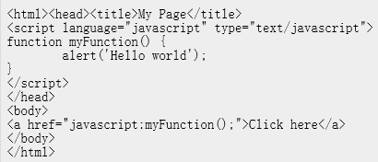
Τοποθέτηση στο head
20

Slide 21
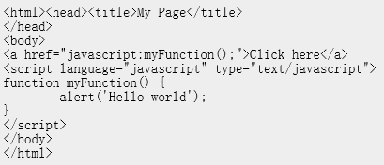
Τοποθέτηση στο body
21

Slide 22
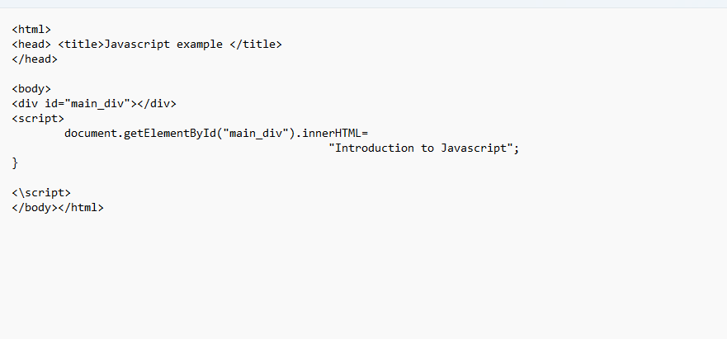
Javascript
Δυνατότητα δημιουργίας εξωτερικών αρχείων .js
Παράδειγμα: Μέθοδος document.getElementById() → επιλογή αντικειμένου “main_div”
22

Slide 23
Javascript
Χαρακτηριστικό innerHTML → κώδικα HTML που έχει αντικείμενο
document.getElementById("main_div").innerHTML=
"Introduction to Javascript";
Αλλάζει κώδικα αντικειμένου με id main_div σε Introduction to Javascript
document.getElementById() → μετά από div → εξασφαλίζει πως στοιχείο έχει σίγουρα φορτωθεί πριν καλεστεί → αν πριν → πιθανή τιμή επιστροφής null
Πιθανώς το στοιχείο να μην έχει φορτωθεί κατά την εκτέλεση εντολής
23

Slide 24
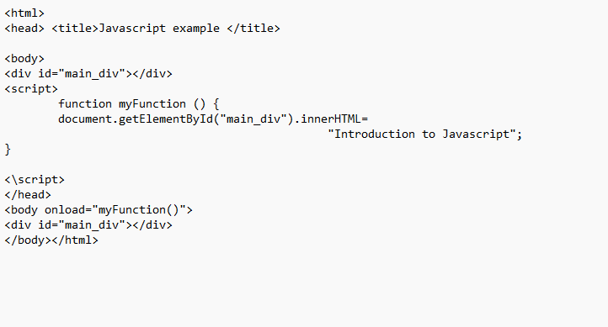
Javascript
Ορισμός γεγονότος → φόρτωση εγγράφου
Καλείται myFunction ()
Εξασφάλιση πως θα εκτελεστεί αφού φορτωθεί όλο το περιεχόμενο εγγράφου
24

Slide 25
Javascript
Δυνατότητα συγκεκριμένης μορφοποίησης (πχ. Επικεφαλίδα h1)
document.getElementById("main_div").innerHTML=“<h1>Introduction to Javascript“</h1>;
Σχόλια σε Javascript → Όταν μια γραμμή τότε // → //σχόλιο
Παραπάνω από μια γραμμή → αρχή με /* τέλος με */ → /* σχόλιο πολλών γραμμών */
Σχόλια γίνεται να μπουν παντού → ανάμεσα σε ετικέτες <script> και </script>
25

Slide 26
Μεταβλητές
Ξεκινούν με γράμμα ή “_”
Case sensitive
Όχι κενά και δεσμευμένες λέξεις της γλώσσας
Ορισμός → var name (var optional)
Ανάθεση τιμής name = “Rekkas” mynumber = 15
Τοποθέτηση σε κείμενο → "My name is " + name
Γίνεται να αλλάξει τιμή κατά τη διάρκεια προγράμματος
26

Slide 27
Δήλωση σταθερών
Αποθήκευση δεδομένων για ανάγνωση
Ορισμός → const name (const pi=3.14;)
Παράδειγμα
    const pi=3.14;
    pi=22/7;
Κανόνες:
    Μοναδικά αναγνωριστικά (Javascript→ case sensitive)
    Μόνο γράμματα, αριθμοί, _, $ επιτρεπτοί
    Ξεκινούν μόνο με γράμματα, _, $
    Όχι δεσμευμένες λέξεις (πχ. Var, byte, class, else, for, if κλπ.)
27

Slide 28
Τύποι μεταβλητών
Αριθμοί : ακέραιοι ή κινητής υποδιαστολής
Boolean : true / false
Strings : ανάμεσα σε μονά ή διπλά εισαγωγικά
Αντικείμενα (objects)
Null : διαφορετικός από τη μηδενική τιμή → ΔΕΝ έχει τιμή
Undefined / Empty : η μεταβλητή δεν υπάρχει ή υπάρχει αλλά δεν έχει κάποια τιμή
ΝaN = Not a Number : όταν το αποτέλεσμα αριθμητικής πράξης δεν ορίζεται
Δεν είναι απαραίτητο να δηλώνεται ο τύπος πριν την ανάθεση τιμής
28

Slide 29
Εμβέλεια μεταβλητών & σταθερών
Κάθε μεταβλητή → εμβέλεια που υποδηλώνει το τμήμα που χρησιμοποιείται
(α) καθολική , (β) εμβέλεια συνάρτησης (γ) εμβέλεια block
Καθολική εμβέλεια → προσβάσιμη από οποιοδήποτε τμήμα του κώδικα
Εμβέλεια συνάρτησης → προσβάσιμη μόνο σε κώδικα συνάρτηση που ορίζεται
Εμβέλεια block → προσβάσιμη μόνο σε κώδικα μπλοκ που ορίζεται → μποκ οτιδήποτε ορίζεται εντός {}
29

Slide 30
Τελεστές
Πράξη | Σύμβολο
Ισότητα | ==
Ανισότητα | !=
Μεγαλύτερο/Μικρότερο/Μεγαλύτερο-ίσο/Μικρότερο-ίσο | > < >= <=
Λογικό “and” | &&
Λογικό “or” | ||
Λογικό “not” | !
Ένωση strings | +
Μοναδιαία αύξηση/ μείωση | ++ / --
Ανάθεση | =, +=, -=, *=, /=
30

Slide 31
Συναρτήσεις
Περιλαμβάνει εντολές / ενέργειες → εκτελούνται όταν συμβεί γεγονός ή κληθεί συνάρτηση
Δικές της συναρτήσεις → alert
Επιτρέπει ορισμό συναρτήσεων → 2 είδη συναρτήσεων:
    Εκτελούν ενέργειες χωρίς να επιστρέφουν τιμή
    Εκτελούν ενέργειες και επιστρέφουν κάποια τιμή
Ορίζονται με το function
31

Slide 32
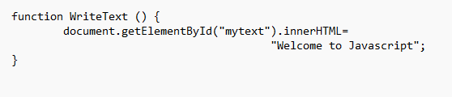
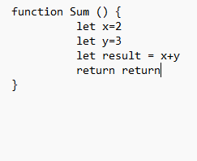
Συναρτήσεις
Εκτελούν ενέργειες χωρίς να επιστρέφουν τιμή
Εκτελούν ενέργειες και επιστρέφουν τιμή → return
32

Slide 33
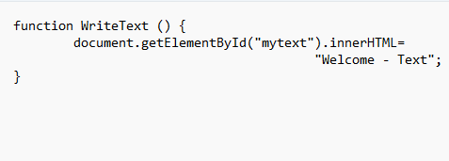
Συναρτήσεις
Συναρτήσεις με ορίσματα
Παραδείγματα 1-5
33

Slide 34
Συνάρτηση if…else
if (condition)
{ statements1; } else
{ statements2; }
! else if
! varname = (condition)?trueVal:falseVal
myCar = (ferrari>porche) ? “RedFerrari” : “ColPorche”
Παράδειγμα 6
34

Slide 35
Συνάρτηση switch
switch (expression) {
case label1:
statements1; break;
case label2:
statements2; break;
default: statements;
}
break :
  εγκαταλείπει την εκτέλεση του βρόχου
continue :
  εγκαταλείπει την απλή επανάληψη του βρόχου
Παράδειγμα 7
35

Slide 36
Συνάρτηση for και while
For While
Παραδείγματα 8-9
for (initial; condition; incr)
{ statements; }
for (i=0;i<10;i++)
{ document.write(i) }
while (condition)
{ statements }
do
{ statements; } while (condition)
36

Slide 37
Ορισμός συναρτήσεων
function mfun(arg1,arg2)
{ statements; }
function noarg()
{ document.write(15) }
function print(msg)
{ document.write(msg) }
function sum(a, b)
{ c = a + b return c }
noarg()
print(“Hello”) mySum = sum(23, 7) alert(“This is alert”)
37

Slide 38
Συνάρτηση for και while
For While
Παραδείγματα 8-9
for (initial; condition; incr)
{ statements; }
for (i=0;i<10;i++)
{ document.write(i) }
while (condition)
{ statements }
do
{ statements; } while (condition)
38

Slide 39
Πίνακες ή Διατάξεις (arrays)
var arrayname = new Array (στοιχείο1, στοιχείο2, ..., στοιχείοN);
var people = new Array(“Νίκος”, “Μαρία”, “Κώστας”);
Αποθηκεύουν σύνολο τιμών στην ίδια μεταλητή
Κάθε τιμή → στοιχείο πίνακα → καταλαμβάνει συγκεκριμένη θέση → συμβολίζεται με συγκεκριμένο δείκτη
Για να καλέσω στοιχείο πίνακα → πίνακας [δείκτη]
document.write(people[1]); people[2] = people[0];
//Θα τυπώσει ‘ Μαρία’ ; // Θα καταχωρήσει ‘Νίκος’ στη θέση του ‘Κώστας’
39

Slide 40
Ορισμός στοιχείων μετά την εκτέλεση- ορισμό πίνακα
Τα στοιχεία ενός πίνακα δεν δίνονται απαραίτητα κατά τον ορισμό του πίνακα
Ορισμός πίνακα με δέσμευση χώρου 4 στοιχείων:
var students = new Array(4);
Ορισμός πίνακα με απροσδιόριστο μελλοντικό πλήθος στοιχείων:
var students = new Array();
students[0] = “Δήμητρα” // Tα στοιχεία δίνονται αργότερα
students[1] = “Πέτρος”
students[2] = “Δανάη”
document.write(“Πλήθος = ” + students.length); // Θα τυπώσει ‘3’
40

Slide 41
Μέθοδοι του Array
Μέθοδος | Περιγραφή
concat() | Συνενώνει τα στοιχεία 2 ή περισσότερων πινάκων σε ένα νέο πίνακα
join() | Δημιουργεί μια συμβολοσειρά που περιέχει όλα τα στοιχεία ενός πίνακα, χωρίζοντάς τα με ένα διαχωριστικό
sort() | Ταξινομεί αλφαβητικά τα στοιχεία ενός πίνακα
reverse() | Αντιστρέφει τη σειρά των στοιχείων ενός πίνακα (το πρώτο τελευταίο, το δεύτερο προ-τελευταίο, κοκ)
pop() | Αφαιρεί το τελευταίο στοιχείο από ένα πίνακα και επιστρέφει το διαγραμμένο στοιχείο
push() | Προσθέτει ένα στοιχείο στο τέλος ενός πίνακα και επιστρέφει το νέο μέγεθος του πίνακα
41

Slide 42
Μέθοδοι του Array
Μέθοδος | Περιγραφή
shift() | Αφαιρεί το πρώτο στοιχείο από ένα πίνακα και επιστρέφει το διαγραμμένο στοιχείο
unshift() | Προσθέτει ένα στοιχείο στην αρχή ενός πίνακα και επιστρέφει το νέο μέγεθος του πίνακα
slice() | Εξάγει ένα συγκεκριμένο τμήμα ενός πίνακα και επιστρέφει το τμήμα αυτό ως ένα νέο πίνακα
splice() | Διαγράφει στοιχεία από ένα πίνακα ή αντικαθιστά στοιχεία σε ένα πίνακα
42

Slide 43
JavaScript Objects
Υπάρχουν διάφοροι τύποι αντικειμένων
    Εγγενή της γλώσσας (π.χ. Math, Date, String, Array)
    Browser objects (π.χ. Window, Navigator, History)
    HTML DOM objects (π.χ. Document, Elements, Attributes, Events)
    HTML objects (form, canvas, image, table, anchors)
43

Slide 44
JavaScript Objects
User-defined objects
Tα αντικείμενα έχουν:
    Ιδιότητες : objectName.propertyName
    Μεθόδους : objectName.methodName()
44

Slide 45
User-defined αντικείμενα
Απ’ ευθείας δημιουργία ενός αντικειμένου: person=new Object(); person.firstname="John"; person.lastname="Doe";
person.age=50; person.eyecolor="blue"; ή
person={firstname:"John", lastname:"Doe", age:50, eyecolor:"blue"};
45

Slide 46
User-defined αντικείμενα
Με χρήση ενός κατασκευαστή αντικειμένων:
function person(firstname,lastname,age,eyecolor) { this.firstname=firstname; this.lastname=lastname;
this.age=age; this.eyecolor=eyecolor;
}
Δημιουργία στιγμιότυπων αντικειμένων:
var myFather=new person("John","Doe",50,"blue"); var myMother=new person("Sally","Rally",48,"green");
46

Slide 47
Προσθήκη μεθόδων
function person(firstname,lastname,age,eyecolor) { this.firstname=firstname; this.lastname=lastname;
this.age=age; this.eyecolor=eyecolor;
this.changeLname=changeLname; function changeLname(name)
{
this.lastname=name;
}
}
Παράδειγμα κλήσης: myMother.changeLname("Doe");₃₃
47

Slide 48
Διάσχιση ιδιοτήτων ενός αντικειμένου
Με χρήση ενός for-loop:
var person={fname:"John",lname:"Doe",age:25}; for (x in person) {
txt=txt + person[x];
}
48

Slide 49
Αντικείμενο Math
Αντικείμενο Math διαθέτει ιδιότητες και μεθόδους που χρησιμοποιούνται για μαθηματικούς υπολογισμούς, π.χ. για να υπολογίσουμε την τετραγωνική ρίζα ενός αριθμού ή ένα εκθετικό
Οι ιδιότητες του αντικειμένου Math αποτελούν κάποιες προκαθορισμένες μαθηματικές τιμές, π.χ.
document.write (Math.E) // Τυπώνει τη σταθερά Euler (≈2.7118 )
document.write (Math.PI); // Τυπώνει την τιμή του π (≈ 3.14159 )
document.write (Math.SQRT(2)); // Τυπώνει (≈ 1.414 )
49

Slide 50
Μέθοδοι του Math
Μέθοδος | Περιγραφή
abs(x) | Υπολογίζει την απόλυτη τιμή του x
exp(x) | Υπολογίζει το e^x
log(x) | Υπολογίζει το φυσικό λογάριθμο του x
sqrt(x) | Υπολογίζει την τετραγωνική ρίζα του x
round(x) | Επιστρέφει τον ακέραιο πλησιέστερο στον x
floor(x) | Επιστρέφει τον αμέσως μικρότερο ακέραιο από τον x
ceil(x) | Επιστρέφει τον αμέσως μεγαλύτερο ακέραιο από τον x
max(x, y) | Επιστρέφει τον μεγαλύτερο αριθμό από τους x, y
min(x, y) | Επιστρέφει τον μικρότερο αριθμό από τους x, y
pow(x, y) | Υπολογίζει το x^y
random() | Επιστρέφει έναν τυχαίο αριθμό μεταξύ 0 και 1
50

Slide 51
Άσκηση 1
Φτιάξτε ένα πρόγραμμα που προσομοιώνει το ρίξιμο ενός ζαριού:
Προτεινόμενη λύση:
Δημιουργούμε ένα τυχαίο αριθμό από 0 έως 1
Τον πολλαπλασιάζουμε με το 6 (από 0…5.99 αλλά ποτέ 6)
Τον στρογγυλοποιούμε στον πλησιέστερο ακέραιο
51

Slide 52
Αντικείμενο Date
To αντικείμενο Date δίνει τη δυνατότητα να χειριστούμε τιμές ημερομηνίας/ώρας ή να ανακτήσουμε συγκεκριμένες τιμές που θα χρησιμοποιήσουμε αργότερα
Μπορούμε, για παράδειγμα:
    να ανακτήσουμε τρέχουσα ημερομηνία του συστήματος όπου εκτελείται το script
    να υπολογίσουμε πόσος χρόνος έχει παρέλθει από συγκεκριμένη ώρα ως τρέχουσα ώρα
    χρονικές διαφορές μεταξύ δύο ημερομηνιών
    να μορφοποιήσουμε εμφάνιση ημερομηνίας/ώρας με βάση τις προτιμήσεις μας, κλπ
52

Slide 53
Αντικείμενο Date
Η τρέχουσα ώρα του συστήματος ανακτάται εύκολα:
var d = new Date(); // Αποθηκεύουμε την τρέχουσα ημ/νία στη μεταβλητή d
document.write (d); // Θα τυπώσει κάτι σαν Thu Nov 13 14:43:04 UTC+0200 2025
Μέθοδος | Περιγραφή
getHours()/ getMinutes()/ getSeconds () | Επιστρέφει την ώρα (0-23) / λεπτά (0-59) / δευτερόλεπτα (0-59)
setHours()/ setMinutes()/ setSeconds () | Ορίζει την ώρα / λεπτά / δευτερόλεπτα
53

Slide 54
Μέθοδοι του date
Μέθοδος | Περιγραφή
getDay()/ getDate()/ getMonth()/ getFullYear() | Επιστρέφει την ημέρα της εβδομάδας σε αριθμό (0-6) / ημέρα του μήνα/ μήνα (0-11) / έτος για μια συγκεκριμένη ημερομηνία (τετραψήφιος)
setDate()/ setMonth()/ setFullYear() | Ορίζει την ημέρα του μήνα/ μήνα / έτος μιας ημερομηνίας
getTime() | Επιστρέφει τα msec που έχουν περάσει από την 1/1/1970 (χρησιμοποιείται για να υπολογίσουμε διαφορές μεταξύ ημερομηνιών)
54

Slide 55
Παραδείγματα
Επιλογή στοιχειών <header> , <footer>→ <header> , <footer> σε διαφορετικές τοποθεσίες (1 μέσα σε <article> , άλλη σε <body>→ μορφοποιώ εντός <article> → Διαφορά σε αριθμό γονικών στοιχείων για περιγραφή
    1^{ος} τρόπος → άμεσα εξωτερικό στοιχείο → <article>
    2^{ος} τρόπος → και το δεύτερο πιο εξωτερικό στοιχείο → <section>
55

Slide 56
DOM – Document Object Model
Το DOM είναι μια πλατφόρμα και μια ανεξάρτητη από γλώσσα προγραμματισμού διεπαφή
επιτρέπει στα προγράμματα και τα scripts να έχουν πρόσβαση δυναμικά και να ενημερώνουν το περιεχόμενο, τη δομή, και το ύφος ενός εγγράφου
To HTML DOC αποτελείται από μία δεντρική δομή όπου στοιχεία ενσωματώνονται σε άλλα στοιχεία
Τα στοιχεία αυτά μπορούν να προσπελαστούν από τo DOM δέντρο
56

Slide 57
DOM – Document Object Model
Παρέχει ένα ιεραρχικό μοντέλο για την απεικόνιση αντικειμένων της σελίδας
Επιτρέπει πρόσβαση στα αντικείμενα καθώς και αλλαγή ιδιοτήτων τους
Ξεκινάει από ένα βασικό αντικείμενο “window” (το παράθυρο του browser), που περιέχει το αντικείμενο “document”(η σελίδα HTML)
Κάτω από το αντικείμενο document τοποθετούνται σε ιεραρχική δομή όλα τα αντικείμενα της σελίδας
Κάθε αντικείμενο έχει ιδιότητες (όπως χρώμα, μέγεθος, θέση …)
Αντικείμενα σελίδας (κλαδιά), καλώντας κάθε αντικείμενο, από την ρίζα έως κλαδί και χωρίζοντας ονόματά με τελείες
57

Slide 58
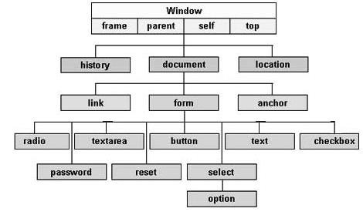
DOM – Document Object Model
Υπάρχουν διάφορα DOMs:
    To Legacy DOM
    To W3C DOM
    To IE4 DOM
58

Slide 59
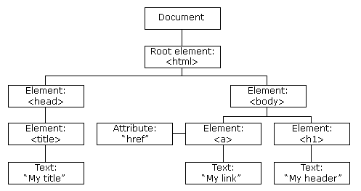
HTML DOM
59

Slide 60
Αντικείμενο εγγράφου
Ορίζει περιεχόμενο σελίδας HTML → εμφανίζεται στο παράθυρο browser
Ιδιότητες | Περιγραφή
URL | Διεύθυνση URL σελίδας HTML
domain | Επιστρέφει domain name εξυπηρετητή εγγράφου
referrer | Επιστρέφει URI εγγράφου σύνδεσης
lastModified | Ημερομηνία τελευταίας τροποποίηση εγγράφου
inputEncoding | Επιστρέφει κωδικοποίηση εγγράφου (encoding – character set)
links | Πίνακας αντικειμένων <area> , <a> με χαρακτηριστικό href
anchors | Πίνακας αντικειμένων <a> με χαρακτηριστικό name
embeds | Πίνακας αντικειμένων <embed>
images | Πίνακας αντικειμένων <img> →όλες τις εικόνες εγγράφου
forms | Πίνακας αντικειμένων <form> →όλες τις φόρες εγγράφου
scripts | Πίνακας αντικειμένων <script>
Doctype, head,body, title | Γνωστά
60

Slide 61
Αντικείμενο εγγράφου
Μέθοδοι που επιτρέπουν προσπέλαση αντικειμένων σελίδας → αντικειμένων που περιλαμβάνονται στο έγγραφο & αλληλεπίδραση μαζί τους
    Document.getElementById(id) → επιστρέφει αντικείμενο με βάση την τιμή της ιδιότητας του
σ
61

Slide 62
Αντικείμενο εγγράφου
Προσπέλαση με name ή id
Μέθοδοι που επιτρέπουν προσπέλαση αντικειμένων σελίδας → αντικειμένων που περιλαμβάνονται στο έγγραφο & αλληλεπίδραση μαζί τους
    document.getElementById(id) → επιστρέφει αντικείμενο με βάση την τιμή της ιδιότητας του id
    document.getElementByTagName(name) → επιστρέφει όλ τα αντικείμενα με το συγκεκριμένο όνομα ετικέτας
Προσπέλαση με index σε πίνακα
Προσπέλαση με συνδυασμό των άνω
62

Slide 63
Αντικείμενο φόρμας
Φόρμες → αντικείμενα → τα στοιχεία τους επίσης αντικείμενα
Πεδία κειμένου, πλήκτρα, λίστες επιλογής, πεδία επιλογής →στοιχεία φόρμας
Αντικείμενο φόρμας → ιδιότητες
    name (όνομα φόρμας)
    elements (πίνακας με στοιχεία φόρμας)
    method (GET / POST) → υποβολή στοιχείων
    target (παράθυρο που στοχεύει η υποβολή)
Βασικές μέθοδοι → reset , submit
Γεγονότα → onreset, onfocus → όταν κληθούν μέθοδοι reset , submit
63

Slide 64
DOM πλοήγηση - Κόμβοι
HTML document αποτελείται από κόμβους διαφόρων τύπων
Οι κόμβοι μπορούν να περιέχουν άλλους κόμβους
<p style="special">This is text.</p>
Element node—HTML tag
Text node— κείμενο στο document. Περιέχεται μέσα σε element nodes.
Attribute node—παρέχει περισσότερες πληροφορίες για ένα element.
64

Slide 65
DOM πλοήγηση - Πλοήγηση μεταξύ κόμβων
Χρησιμοποιούμε τις ιδιότητες ενός κόμβου:
    parentNode
    childNodes[nodenumber]
    firstChild
    lastChild
    nextSibling
    previousSibling
65

Slide 66
DOM πλοήγηση - Child Nodes and Node Values
<html>
< body>
< p id="intro">Hello World!</p>
< script> var
txt=document.getElementById("intro").childNodes[0].nodeValue;
// Αντί για το στοιχείο childNodes[0] θα μπορούσαμε να χρησιμοποιήσουμε την ιδιότητα firstChild document.write(txt);
< /script>
< /body>
< /html>
66

Slide 67
Ιδιότητες nodeName , nodeValue, nodeType
Η ιδιότητα nodeName προσδιορίζει το όνομα ενός κόμβου
– Το nodeName είναι read-only
– Το nodeName για ένα element node είναι το ίδιο με το tag name
– Το nodeName για ένα attribute node είναι το attribute name
– Το nodeName για ένα text node είναι πάντα #text
– Το nodeName για ένα document node είναι πάντα #document
Η ιδιότητα nodeValue προσδιορίζει την τιμή ενός κόμβου.
– Το nodeValue για element nodes είναι απροσδιόριστο
– Το nodeValue για text nodes είναι το ίδιο το text
– To nodeValue για attribute nodes είναι το attribute value
Η ιδιότητα nodeType επιστρέφει τον τύπο του κόμβου (είναι read only).
– Οι πιο σημαντικοί τύποι είναι : Element (1), Attribute (2), Text (3),
Comment (8), Document (9)
67

Slide 68
Ιδιότητες nodeName , nodeValue, nodeType
Η ιδιότητα nodeName προσδιορίζει το όνομα ενός κόμβου
    Το nodeName είναι read-only
    Το nodeName για ένα element node είναι το ίδιο με το tag name
    Το nodeName για ένα attribute node είναι το attribute name
    Το nodeName για ένα text node είναι πάντα #text
    Το nodeName για ένα document node είναι πάντα #document
68

Slide 69
Ιδιότητες nodeName , nodeValue, nodeType
Η ιδιότητα nodeValue προσδιορίζει την τιμή ενός κόμβου
    Το nodeValue για element nodes είναι απροσδιόριστο
    Το nodeValue για text nodes είναι το ίδιο το text
    To nodeValue για attribute nodes είναι το attribute value
Η ιδιότητα nodeType επιστρέφει τον τύπο του κόμβου (είναι read only)
Οι πιο σημαντικοί τύποι είναι : Element (1), Attribute (2), Text (3),
Comment (8), Document (9)
69

